Slide 1

Projektarbeit Python Sortieralgorithmen
Jamil – Manuel – Daniel
TIP/TIA-24-A-a
Notes:
Jamil

Slide 2
Ablauf
Sort Algorithmus
InsertionSort Algorithmus
User Input
Output
Sortierte Zahlen
→Demo
Unit Testing
Automatisches Testing
Git Commits
Notes:
Jamil

Slide 3
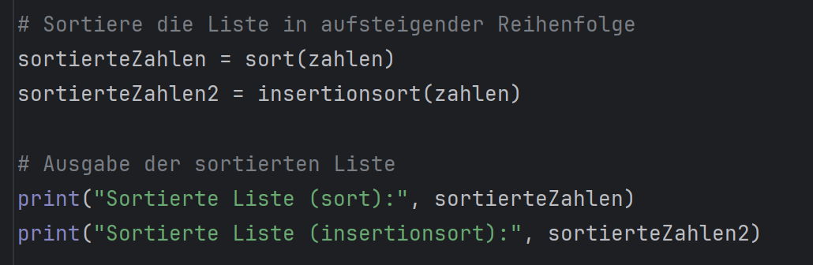
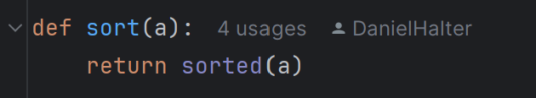
Sort Algorithmus
Notes:
Jamil:
Ausgabe Variable = Sortierte Zahlen/ ...2 Funktionsaufruf durch sort/ insertionsort Mitgegebener wert in Klammer def sort DEFiniert die funktion sort return ist der Rückgabewert sorted ist die Standardfunktion fürs sortieren in Python

Slide 4
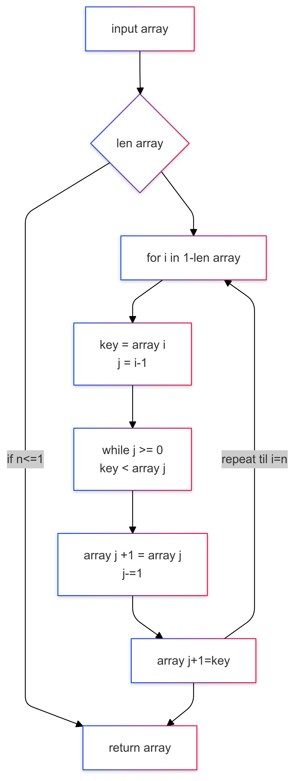
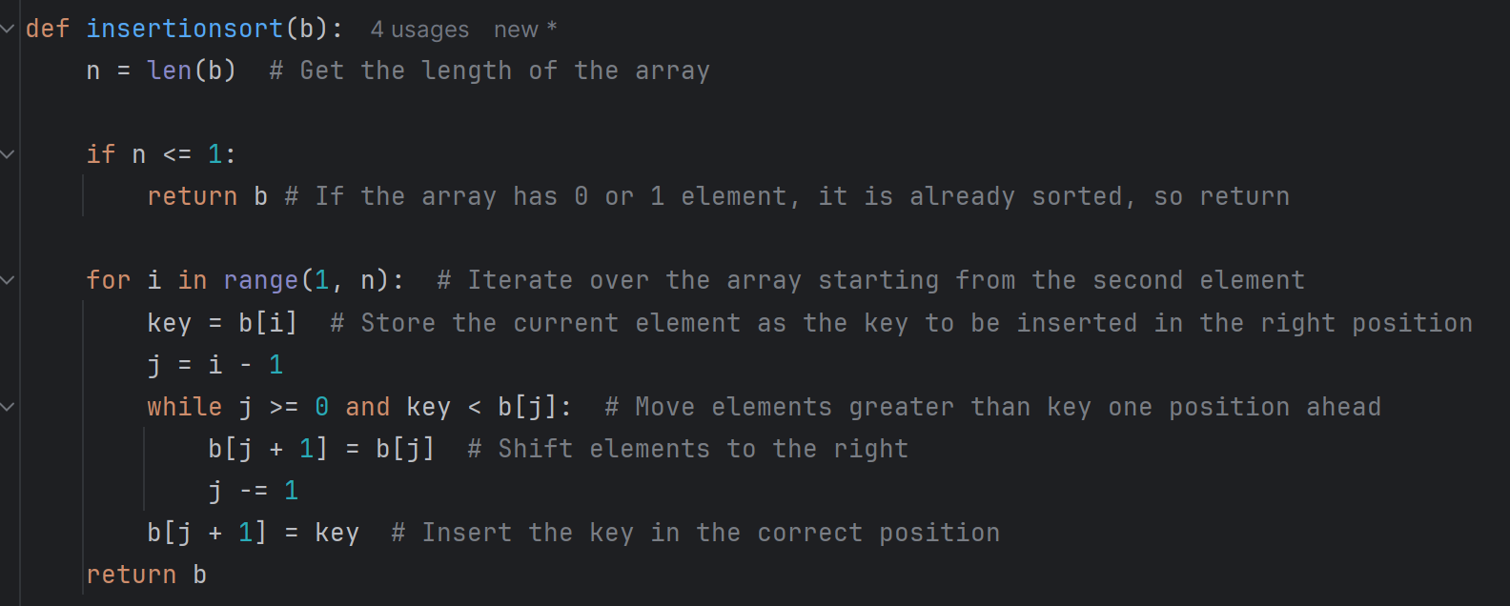
InsertionSort Algorithmus
Notes:
Daniel

Slide 5
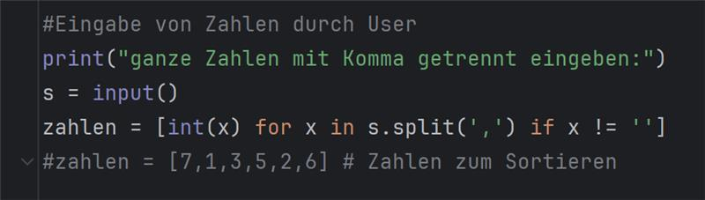
User input
Notes:
Manuel
print für schreiben in Konsole input() erlaubt die Eingabe durch den User [] definiert ein Array, welches aus der User Eingabe s pro Zahl ein Element erzeugt #zahlen für schnelleres Testen ohne User Input. bei Verwendung sollte Userinput auskommentiert werden

Slide 6
Output
Notes:
Manuel

Slide 7
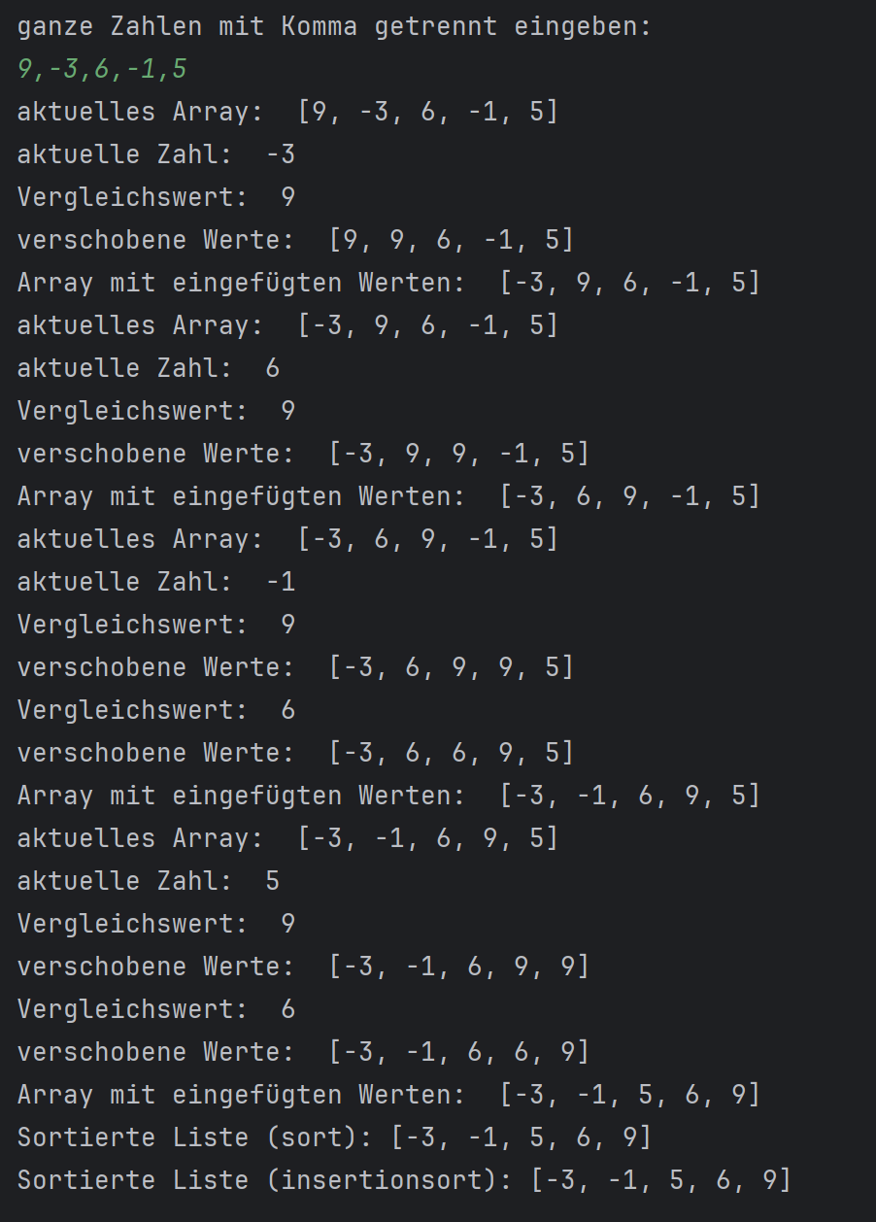
Sortierte zahlen
Notes:
Manuel Folie
Daniel Demo

Slide 8
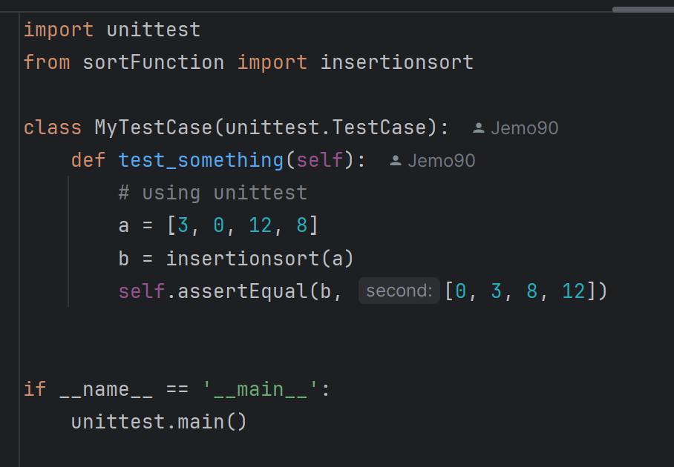
Unit Test
Notes:
Jamil
Unit Test – Einzelne Einheiten eines Programms testen
«import unittest» => in Python integriertes Framework
Insertionsort wird getestet aus der separaten Datei sortFunktion
unsortierte Liste (a) wird an insertionsort übergeben
Self.assertEqual prüft das erwartete Ergebnis

Slide 9
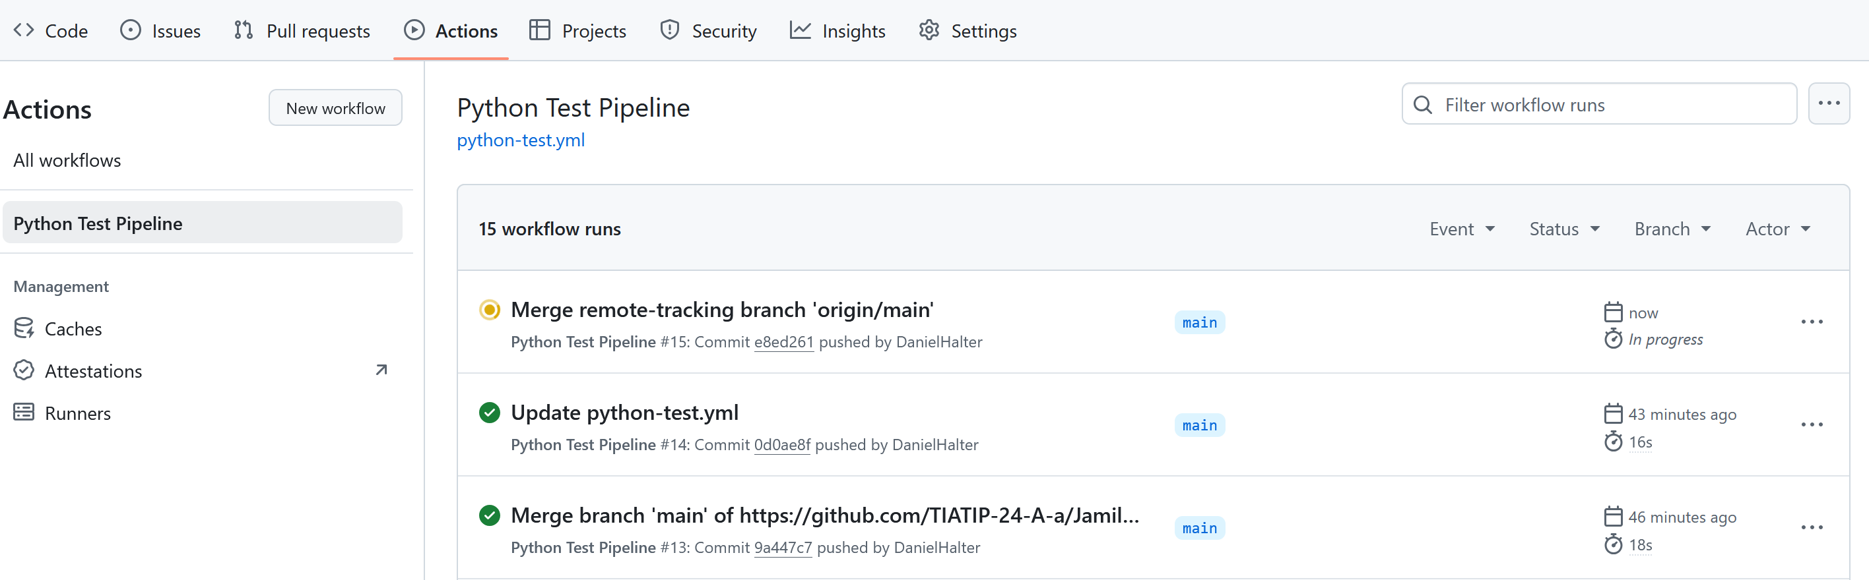
Automatisches testing
Automatischer Unittest bei Push&Pull im GitHub (Pipeline)
Notes:
Daniel

Slide 10
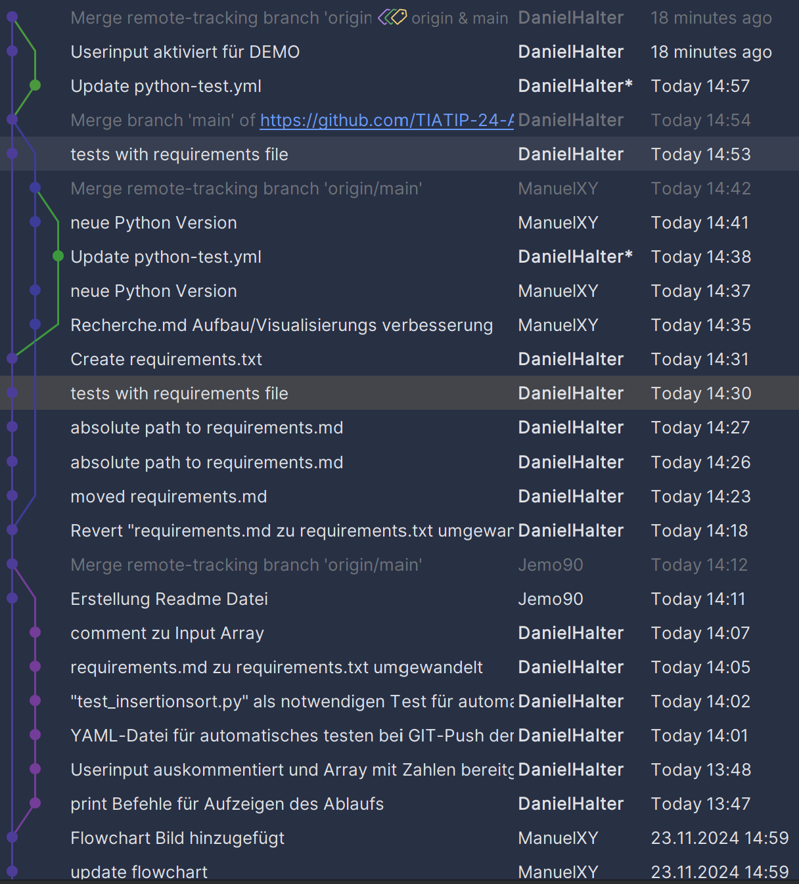
Commits
Notes:
Daniel

Slide 11
Schluss
Fragen?
Danke für eure Aufmerksamkeit!
Notes:
Jamil

